Slide 1

Baskin rabbins 프로젝트
임도연
2024.04.15

Slide 2

목차
사용 기술
기획 의도
분석 설계
구현 내용
향후 계획

Slide 3
사용 기술

Slide 4

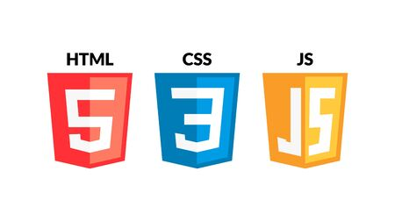
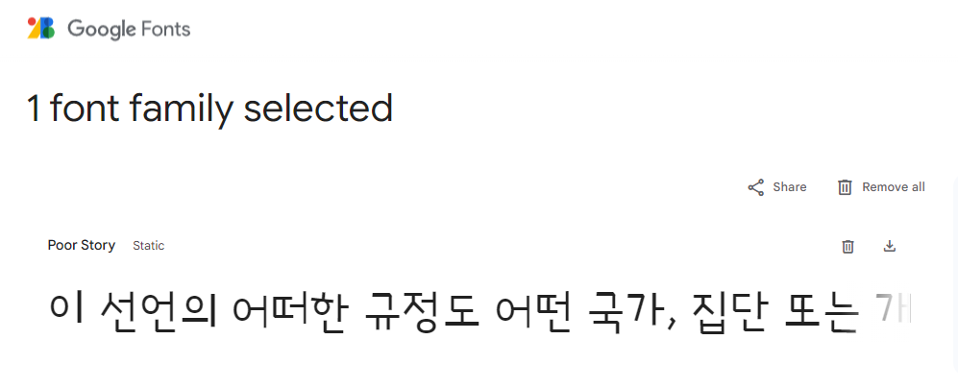
사용 기술
사용 폰트
사용 색상
# Poor Story
Main,sub page
- 이미지 사용
- rgb(255, 255, 255)
RGB(255, 228, 234)
하단 영역 고정사용
RGB(0,0,0)

Slide 5
기획 의도

Slide 6
기억성
간소화
(단순화)
편리성
기존 이미지 동적 구성에서 정적 이미지 변경
기존 사이트 내용 간소화 작업
신메뉴(이달의 맛) 강조를 위해 인트로 영상 삽입
미디어 쿼리가 아예 적용되어 있지않아 3가지 버전으로 준비(PC, 태블릿 PC, 모바일 버전)
모든 페이지 마우스 커서 모양 변경

Slide 7
분석 설계 및 구현

Slide 8
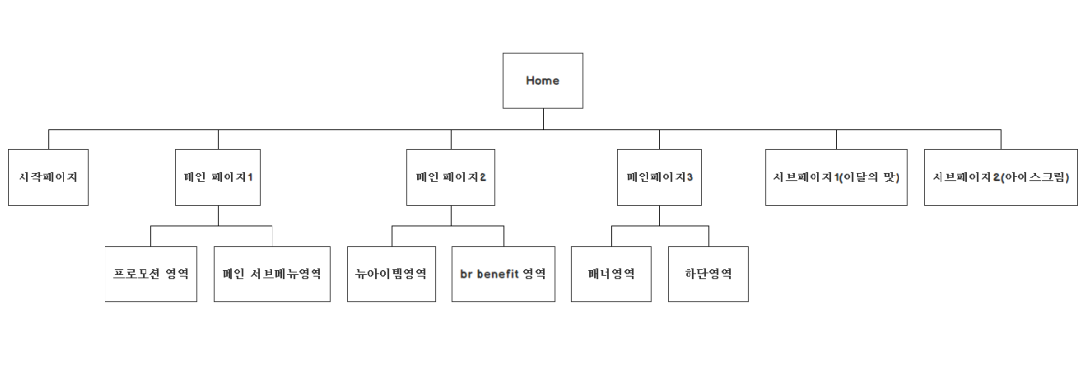
사이트 맵

Slide 9
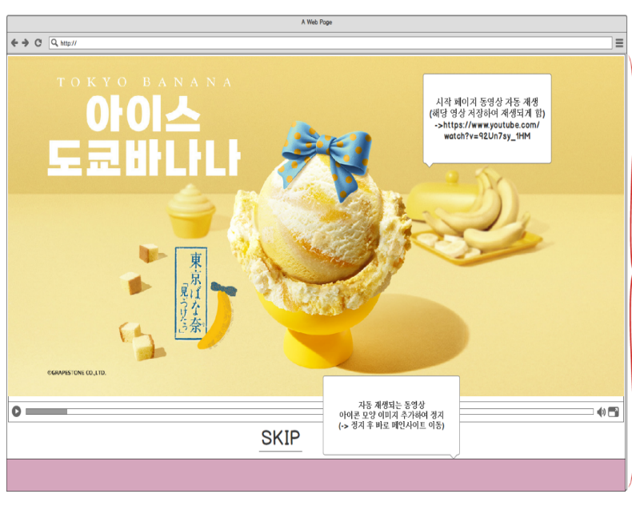
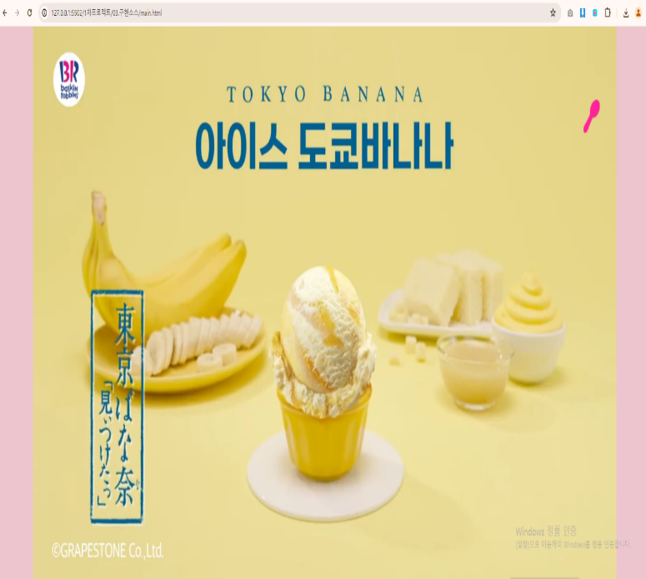
설계 구현
인트로 영역
사이트 입장 시 신메뉴(이달의 맛) 자동재생
해당 영상은 공식 유튜브 파일 사용
영상 자동 재생으로 인한 사용자들의 재미, 만족성을 높이고자 함
해당 영상은 정지를 원할 시 스푼 이미지나 영상의 전체 화면 중 아무 곳이나 클릭 시 정지 후 본 페이지로 넘어감

Slide 10
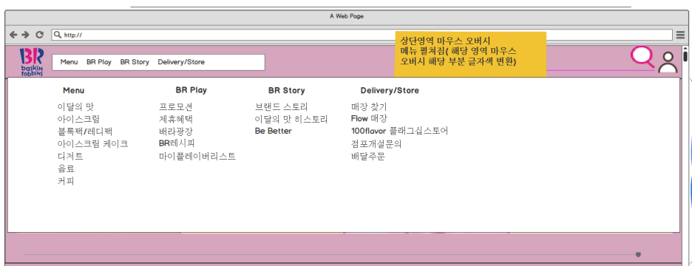
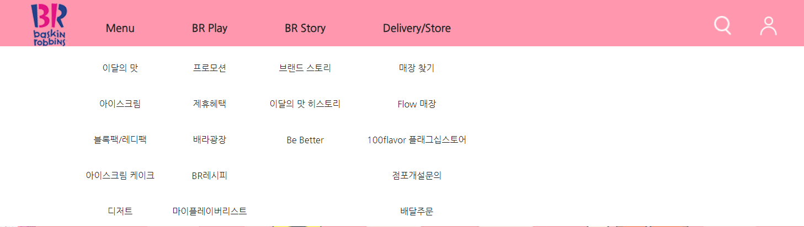
설계 구현
2. 상단영역
상단영역 메뉴 오버시 서브메뉴들 펼쳐짐
원하는 영역 마우스 오버시 메뉴 부분과 서브메뉴들 글자색 변경
상단메뉴의 찾기, 로그인 부분도 상단영역 오버시 이미지 변환

Slide 11
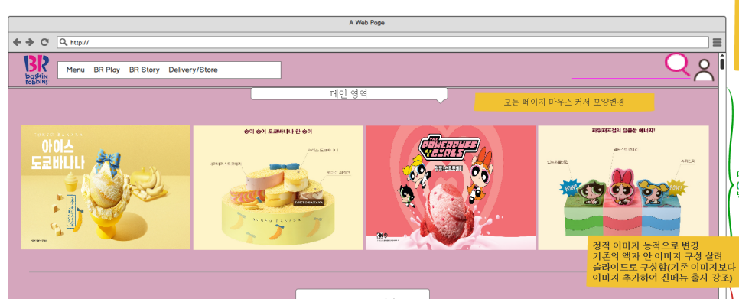
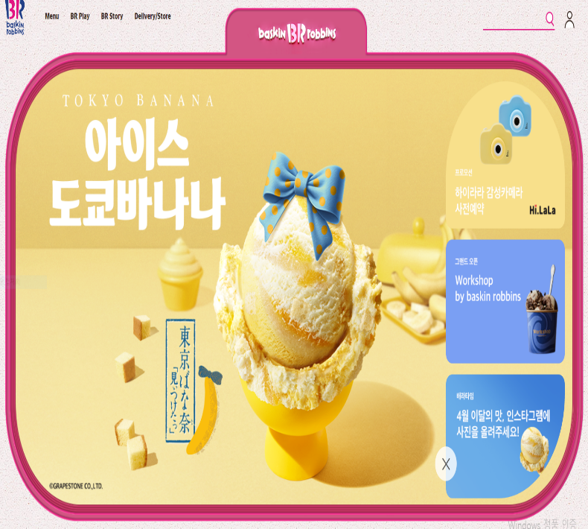
기존 설계
3. 메인 영역
기존 동적이미지를 정적 이미지로 변환
슬라이드 형식으로 기존 이미지보다 이미지 개수를 추가하여 신메뉴 강조함
기존 틀인 액자 형식을 살려 슬라이드 기술 구현

Slide 12
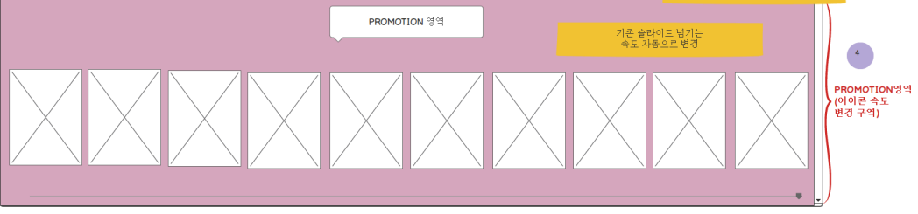
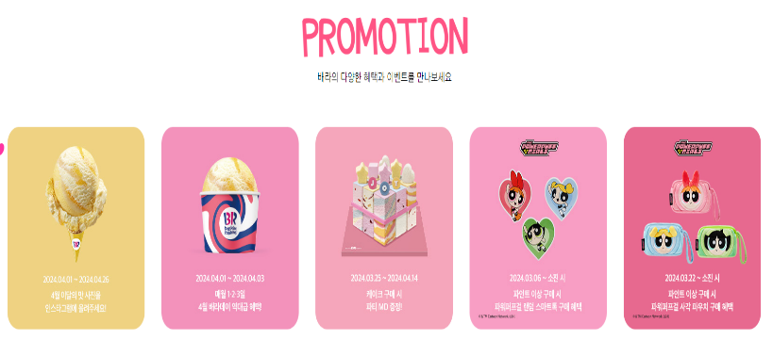
설계 구현
4. 프로모션 영역
기존 동적이미지를 정적 이미지로 변환
슬라이드 형식으로 기존 이미지보다 이미지 개수를 추가하여 신메뉴 강조함
기존 틀인 액자 형식을 살려 슬라이드 기술 구현

Slide 13
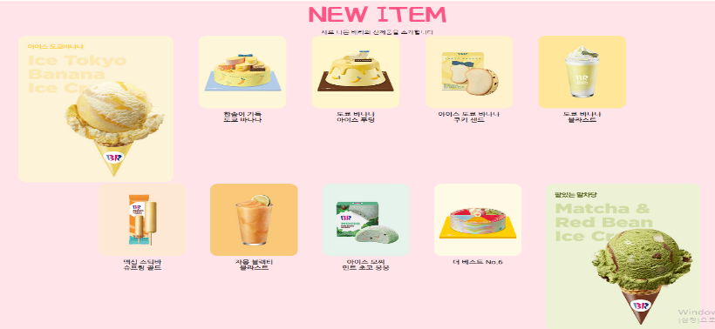
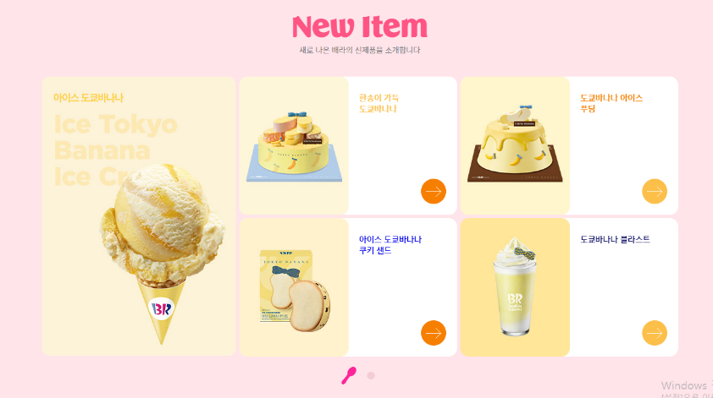
기존 구현
5. 뉴 아이템 영역
스크롤 이동시 해당영역에 도달하면 기존 슬라이드 형식의 이미지를 펼쳐지게 하여 색다르게 구현해내고자 함
2가지 파트를 위,아래로 파트를 나눠 반대로 배치하여 지루함을 덜어내고자 함
아래 파트의 이미지는 스크롤상 위 파트보다 트랜지션으로 시간을 조정하여 사용자가 보기 쉽게 구현해내고자 함

Slide 14
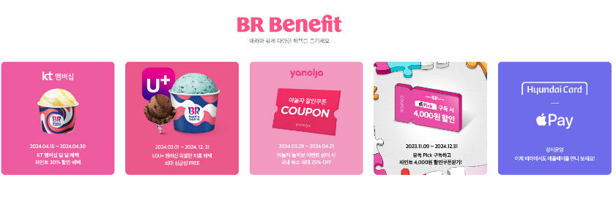
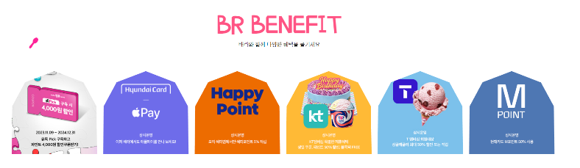
기존 구현
6. 비베네핏 영역
위 영역들에서 정적형태들이 많아 반대로 기존 슬라이드 형식에서 동적이미지를 줌
심심하지 않게 클리핑을 사용하고 이미지 마우스 오버 시 스케일을 주어 사용자가 무엇을 선택했는지 보여주도록 함

Slide 15
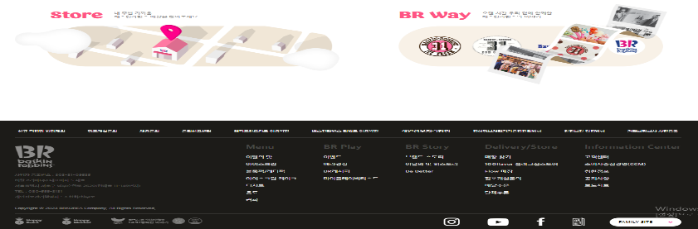
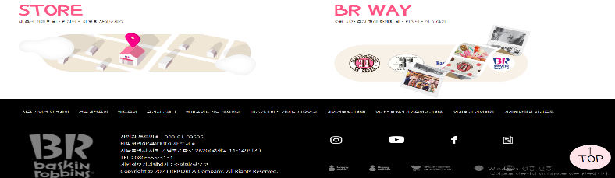
기존 구현
7,8. 하단 영역
반복되는 내용 삭제, 간소화 작업
기존 사이트 위로 가기 버튼이 없어 추가하여 사용자 불편 해소하고자 함

Slide 16
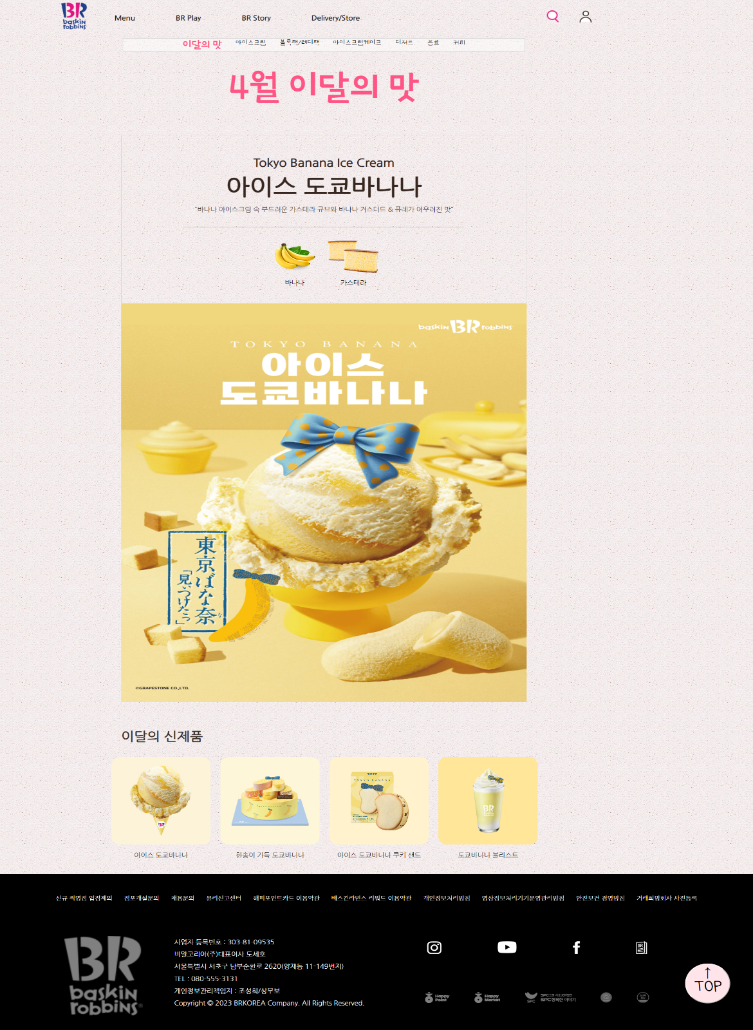
서브 페이지(1)
서브페이지 상단, 하단영역은
메인페이지와 동일
이달의 신제품 이미지 오버시 확대

Slide 17
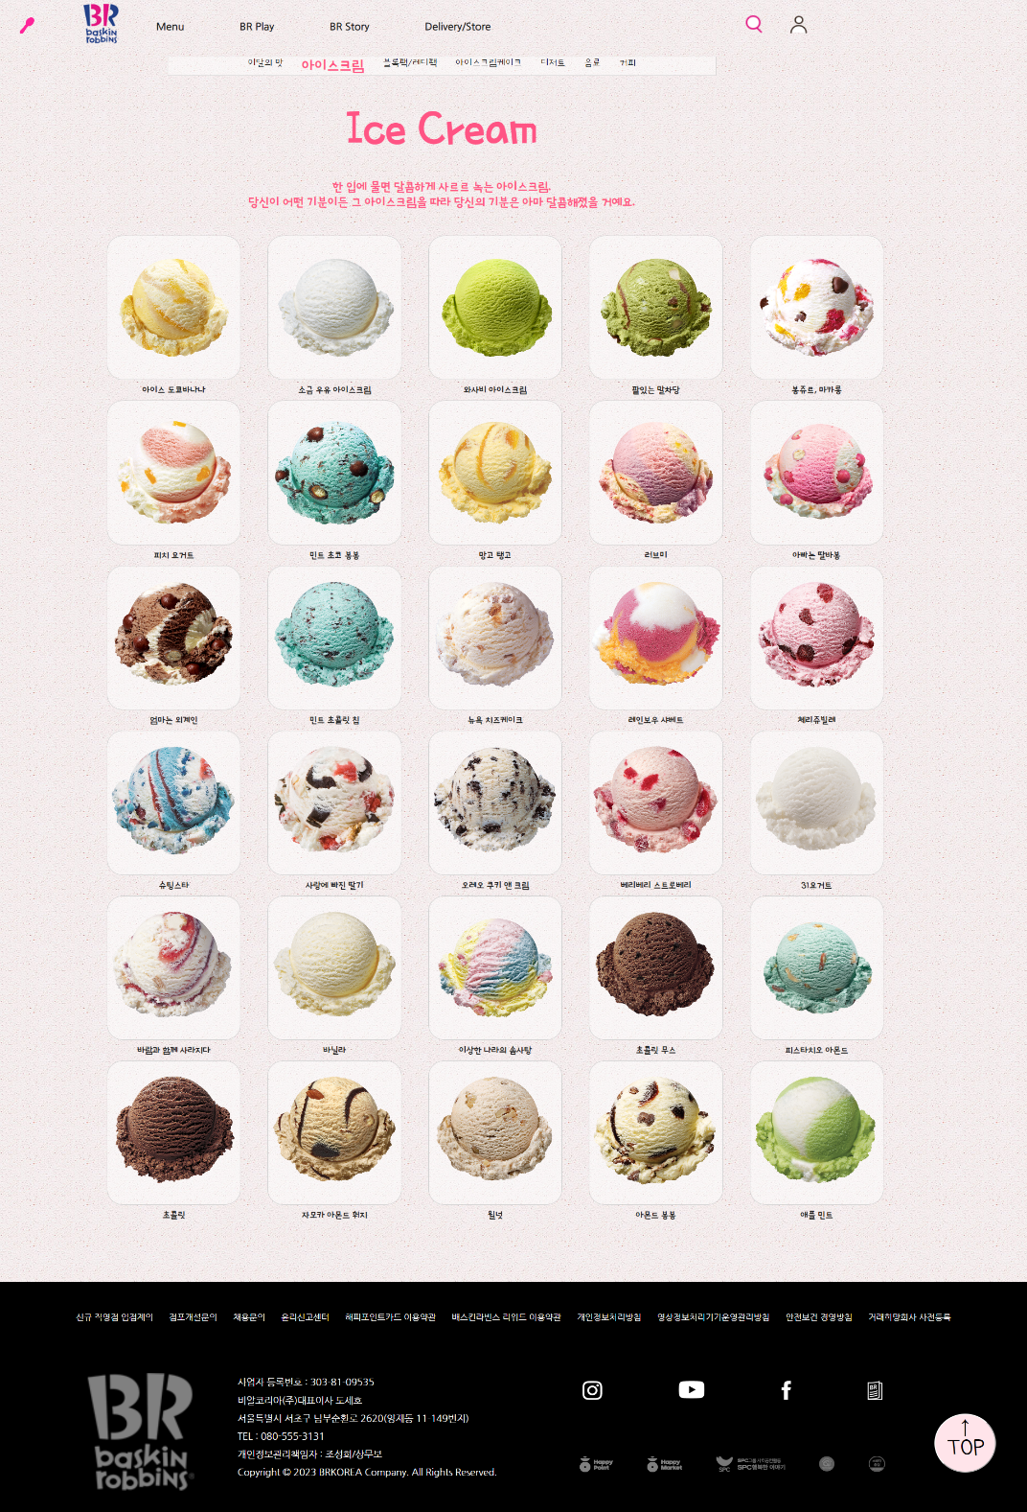
서브페이지(2)
서브페이지(2) 상단, 하단 영역은 메인페이지와 동일
기존 사이트와 다르게 미디어쿼리를 위해 그리드 사용하여 이미지들 배치, map() 메서드를 이용하여 배열 배치
해당 이미지들 마우스 오버시 트랜지션

Slide 18
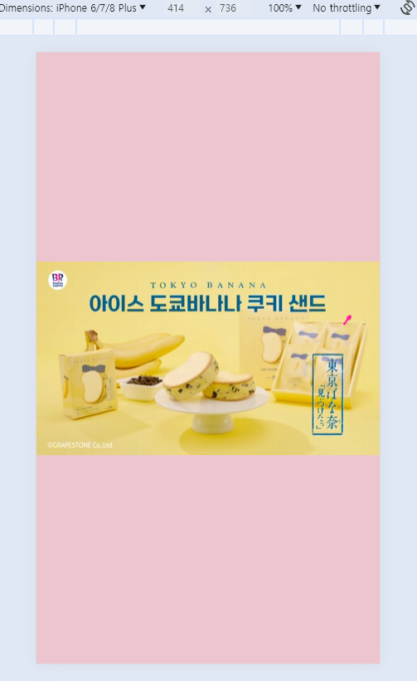
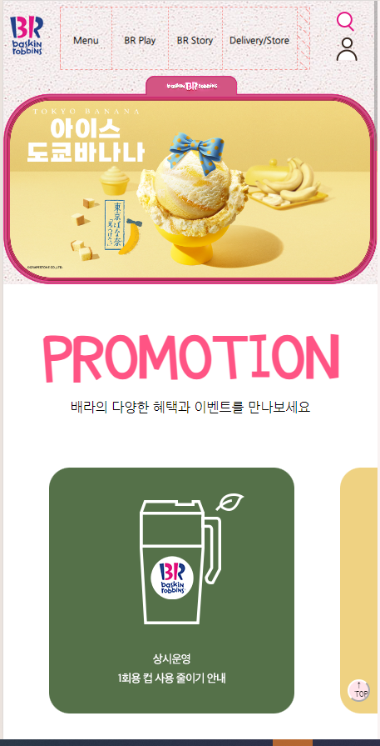
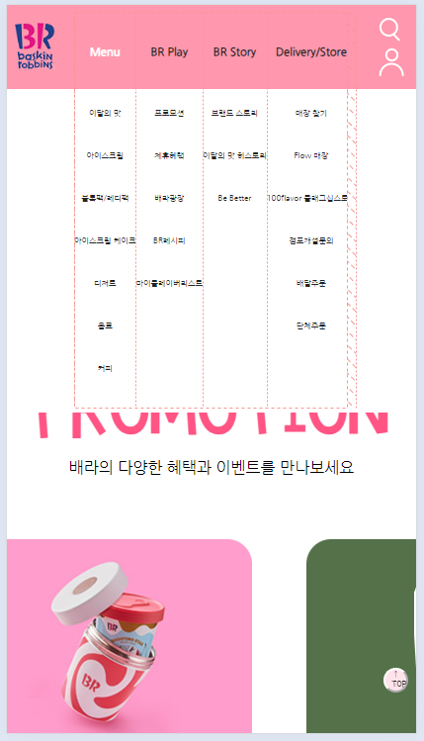
미디어쿼리(모바일용)
인트로 영역
메인 영역
상단 영역(메뉴)

Slide 19
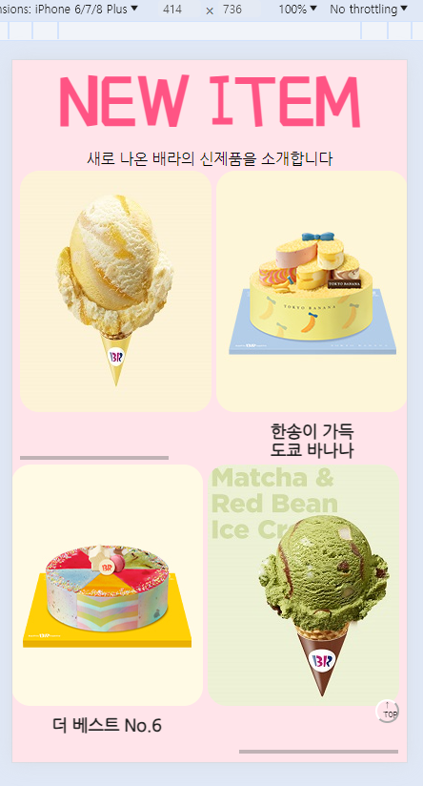
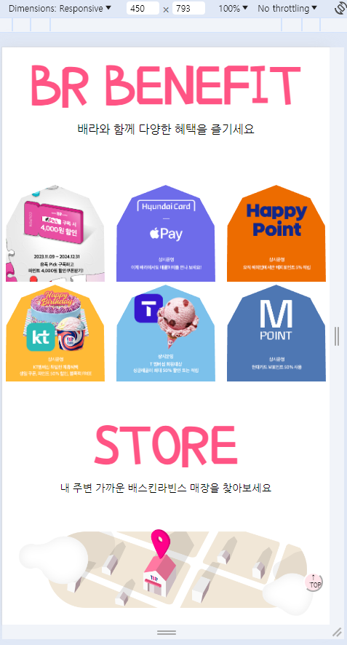
미디어쿼리(모바일용)
뉴아이템 영역
중간 영역
◀ 기존 pc버전 스크롤 해당 영역 이동시 펼쳐진 이미지를 미디어 쿼리 모바일버전에서 가로 스크롤을 주어 사용자가 직접 옆으로 넘겨 이미지를 볼 수 있도록 구현함(이미지 순서는 기존 PC버전 순서와 동일)
그리드 사용하여 미디어쿼리시 ▶
해당 이미지 화면에 맞게 배치

Slide 20
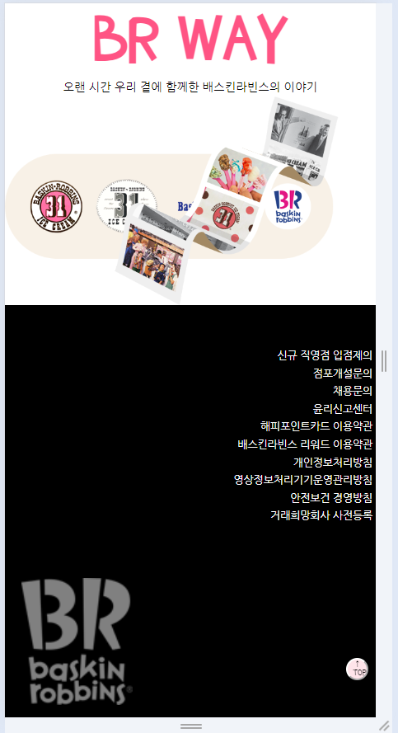
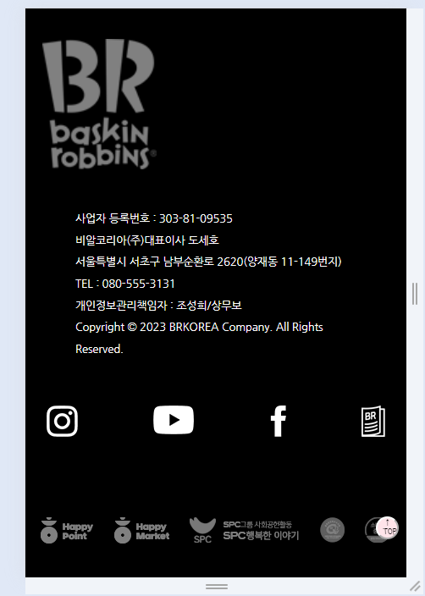
미디어쿼리(모바일용)
하단 영역

Slide 21
향후 계획

Slide 22
향후 계획
메인 페이지 상단 영역에서 찾기,
로그인 버튼 클릭 시 페이지 구현하기
미디어 쿼리 시 상단메뉴 영역 세로 유형 바꾸기
서브페이지
추가 구현 및
미디어 쿼리 적용하기

Slide 23
감사합니다.

